Slide 1
POO3501
PROGRAMACIÓN ORIENTADA A OBJETOS II (.NET)
Experiencia de aprendizaje 10
Interface

Slide 2
Unidad de Aprendizaje N°3
Herencias y Colecciones
Aprendizajes Esperados:
XXXX

Slide 3
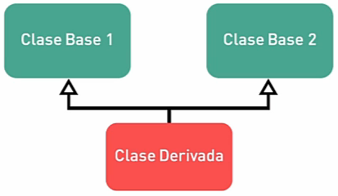
Interface
Herencia Múltiple: Capacidad de declarar dos clases bases para una misma clase derivada.

Slide 4
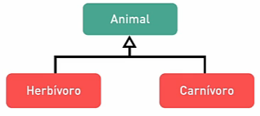

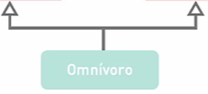
Interface
¿Como Implemento esto?
Notes:
Puedo dividir Animal en Herbívoro y Carnívoro (hasta ahí todo bien), pero llega una tercera clasificación Omnívoro, que comparte características de ambos tipos de animal. Entonces ¿Cómo lo implemento? Con un Contrato = Interface.

Slide 5
Interface
Contienen solo métodos sin implementación
Describen un “contrato”
No heredan atributos
No se pueden crear instancias de una interface
Las clases derivadas deben de implementar todas las operaciones heredadas
ITransportable
//Definicion de la clase ITransportable
interface ITransportable
{
//Definicion de miembros
}
Acelera
Frena

Slide 6
Interface
Los métodos son implícitamente públicos
Los métodos no tienen cuerpo (implementación)
No se declaran “access modifiers”
Estándar -> Se les agrega el prefijo “I”
interface IMyInterface
{
void MyMethod1();
bool MyMethod2(string s);
}

Slide 7
Métodos de las Interfaces
Una clase puede implementar cero, una o más interfaces
Deben de implementarse todos los métodos heredados por la interface
Las interfaces a su vez pueden heredar de múltiples interfaces

Slide 8

Actividad: Herencia con Interface
Notes:
Actividad para implementar Herencia con Interface
Documento: Act_Hetrencia con Interface

Slide 9
Actividad: Interface hoteles Xeraton
Notes:
Actividad para practicar Herencia con Interface
Documento: Act_InterfaceHotelesXeraton

